Slide 1
Homework_spring4
陈海燕
2017/9/6
Notes:
在组设置中可使用此模板作为演示培训材料的起始文件。
节
右键单击幻灯片以添加节。 节可以帮助您组织幻灯片或促进多个作者之间的协作。
备注
使用“备注”节传递备注或为受众提供其他详细信息。 演示过程中，可在“演示文稿视图”中查看这些备注。
请记住字体大小(对于可访问性、可见性、录像和联机生产都非常重要)
协调的色彩
特别注意图形、图表和文本框。
请考虑与会者将以黑白或 灰色调打印。请运行测试打印，以确保当以纯黑白和 灰色调打印时，您的颜色工作正常。
图形、表格和图表
保持简单: 如果可能，请使用一致的、不分散的样式和颜色。
标记所有图表和表格。

Slide 2
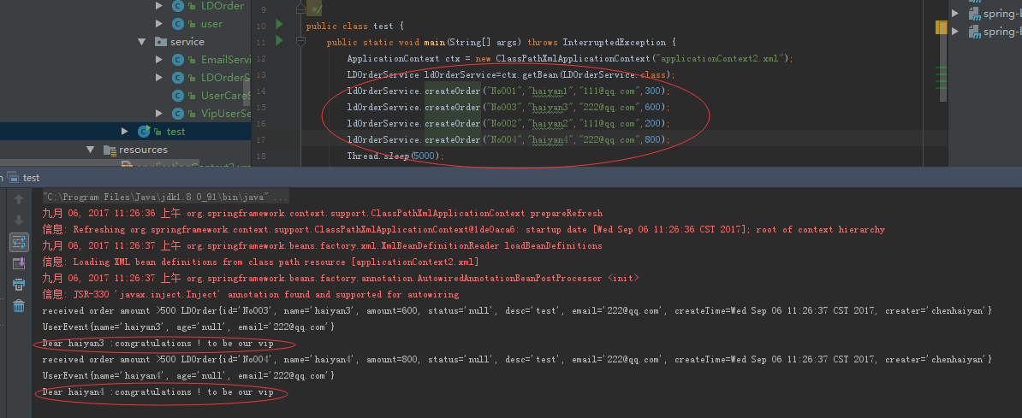
1 用Spring内嵌的消息通知机制，完成一个DEMO ：订单服务(LdOrderService）产生一个新订单(LDOrder）的时候，如果订单金额大于500，则VIPUserDetector服务发现并且调动VipUserService的方法，通知增加一个新VIP用户.当新VIP用户产生时，此外，UserCareService监听到此事件，于是通知EmailService，发送一封邮件给用户。不用数据库，也不真正发邮件，只要打印日志证明流程走通即可。尽量用上所学各种技能。
Notes:
提供演示文稿的简要概述。 介绍演示文稿的重点及其重要的原因。
逐一介绍主要主题。
为了使观众了解演示文稿，您可以在整个演示文稿过程中重复此概述幻灯片，突出显示下一个您将讨论的特定主题。

Slide 3

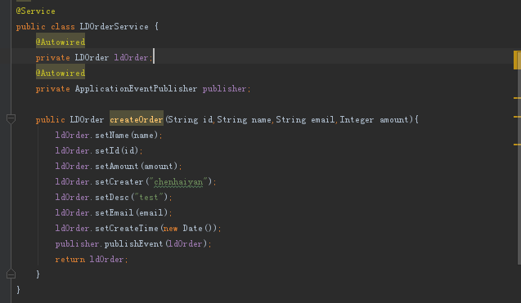
@Repository public class UserListener implements ApplicationListener { @Autowired private EmailService emailService; @Override public void onApplicationEvent(ApplicationEvent applicationEvent) { if(applicationEvent instanceof UserEvent){ UserEvent userEvent=(UserEvent) applicationEvent; userEvent.print(); emailService.sendEmailToUser(userEvent.getName(),userEvent.getEmail()); } } }
新工作
@Service public class VipUserService { public UserEvent addUser(String name,String email){ UserEvent userEvent = new UserEvent("dds",name, email); userEvent.setName(name); userEvent.setEmail(email); return userEvent; } }
@Service public class EmailService { public void sendEmailToUser(String name,String email){ System.out.println(String.format("Dear %s :congratulations ! to be our vip ",name)); } }
Notes:
这是使用切换的概述幻灯片的另一个选项。

Slide 4
@Component public class VIPUserDetector { @Autowired private VipUserService vipUserService; @Autowired private ApplicationEventPublisher publisher; @EventListener(value={LDOrder.class},condition = "#object.amount > 500") public void handlerEvent(Object object) { System.out.println("received order amount >500 "+object); if(object instanceof LDOrder){ LDOrder ldOrder=(LDOrder) object; UserEvent userEvent=vipUserService.addUser(ldOrder.getName(), ldOrder.getEmail()); publisher.publishEvent(userEvent); } }

Slide 5
谢谢

